Slide 1


ANALYSE DES VENTES
DE LA LIBRAIRIE
Inès KHALDI – Data analyst
OC – 2023-2024

Slide 2

OBJECTIFS
Analyses démographique et comportementale des clients.
Mise en lumière des probables corrélations entre les indicateurs.
Mieux comprendre nos données.
Indicateurs et chiffres clés de l’entreprise
2

Slide 3
SOMMAIRE
QUELQUES CHIFFRES CLÉS…… ………………………………………………………….……………….4
PREMIER BILAN……………..…… ………………………………………………………….……………….5
ANALYSE DES INDICATEURS DE VENTES ……………….……………………………………..….....6
PROFIL DÉMOGRAPHIQUE DES CLIENTS ……………………………..………………………….....11
PROFIL COMPORTEMENTAL DES CLIENTS ……………….……………………..……………..…….12
Focus sur les clients particuliers………….…………………………..………………..……………..12
Focus sur les clients professionnels………….…………………………..…………………………...13
ANALYSE DES CORRÉLATIONS ………………………………………..………………………………....14
CONCLUSION ……………………………………………………….……………………………………………..20
3

Slide 4
KPI CLIENTS ET VENTES
2021-03
Période 1
2022-02
Période 2
2023-02
Début activité en ligne
j-j
- 1 %
Acquisition clients
0
Nombre de ventes entre la 1e et la 2e période
QUELQUES CHIFFRES CLÉS
+ 0.47 %
Sessions d’achat entre la 1e et la 2e période
+ 0.36 %
Taux fidélisation
99.9
%
CA entre la 1e et la 2e période
12 M eur
CA cumulé sur deux ans
16 470 eur
Taux d’attrition
1
%
CA journalier moyen
4

Slide 5
LES TENDANCES
Top 10 des livres
98 % des clients
40 % du CA
Catégorie 1.
La plus achetée
PREMIER BILAN
Les -30 ans
42 % des clients
23 % du CA
Catégorie 2.
La moins achetée
Les 30 – 50 ans
92 % des clients
37 % du CA
Catégorie 0.
Flop de ventes
Les 30 – 50 ans représentent la plus grosse part du CA.
DES PAYS AYANT LE TAUX LE PLUS ÉLEVÉ DE SOUS-NUTRITION
5

Slide 6
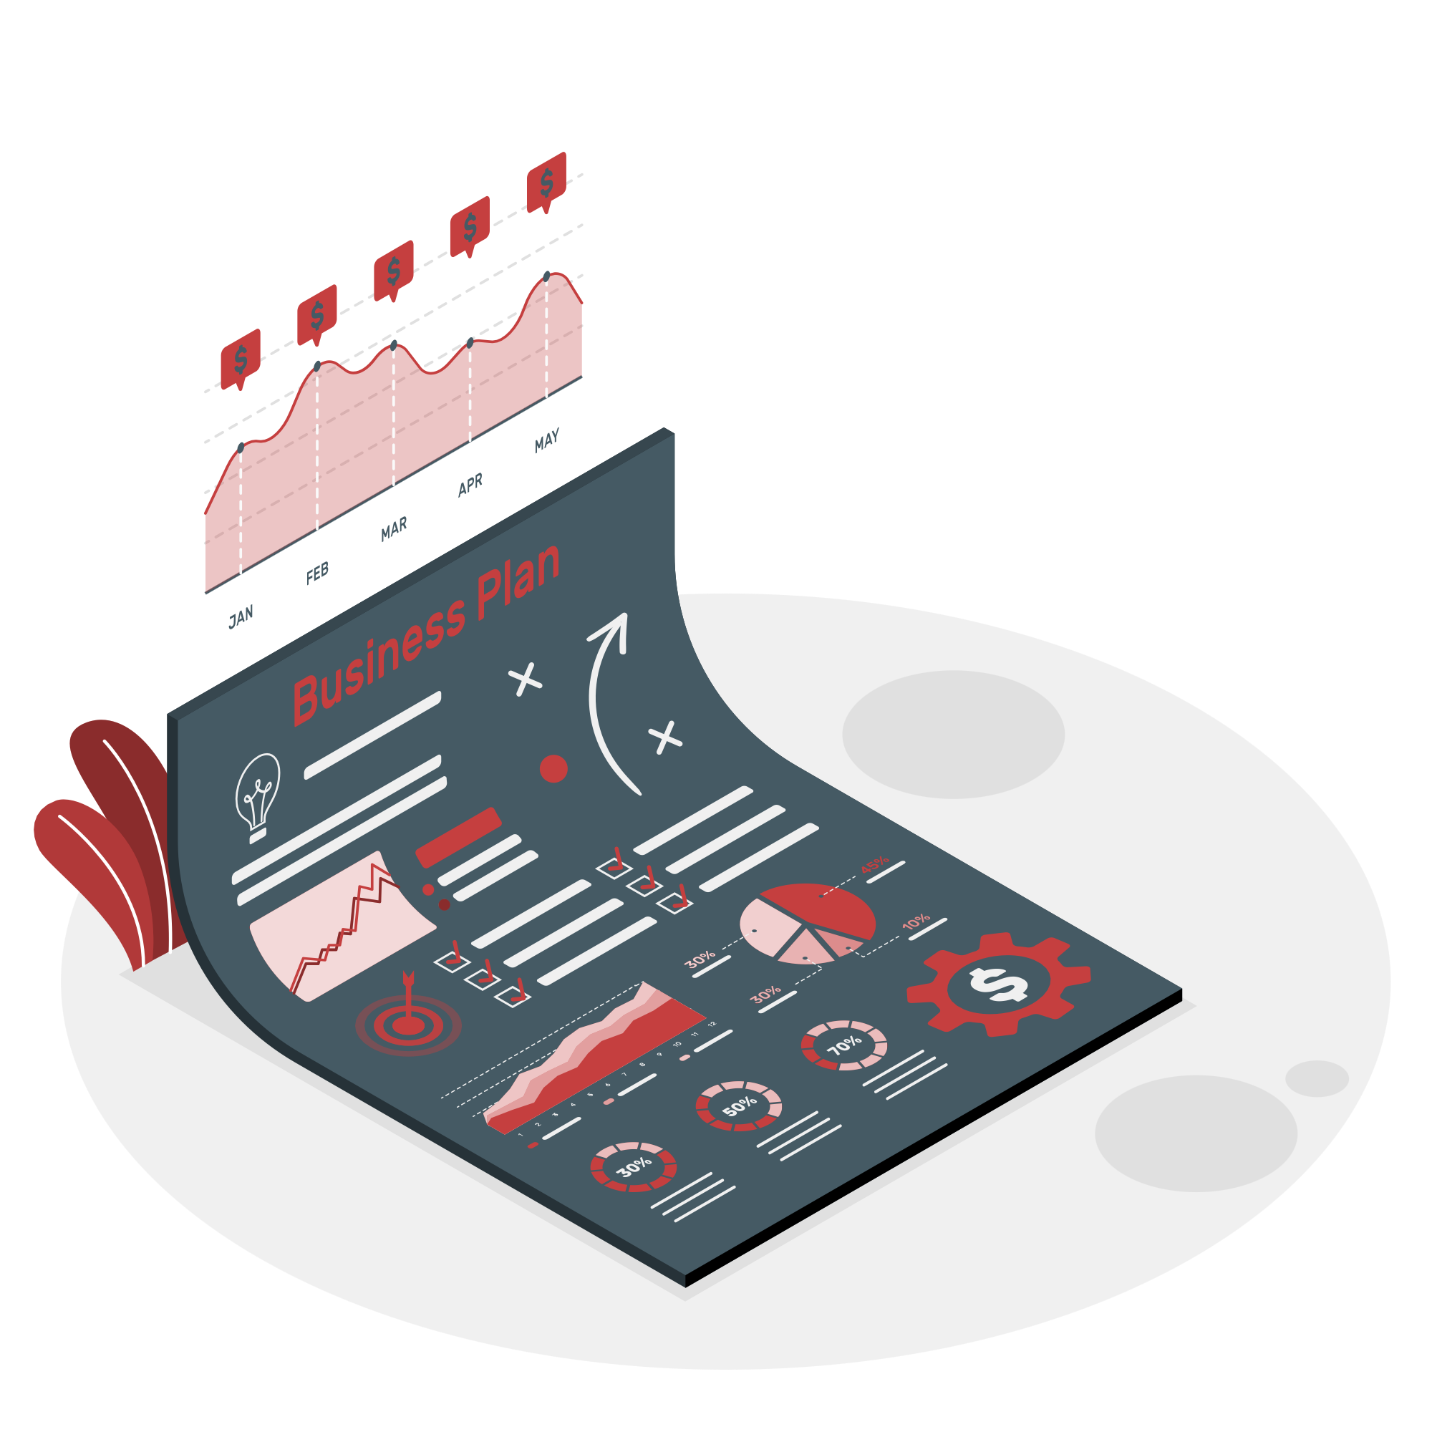
ANALYSE DES INDICATEURS DE VENTE
6

Slide 7
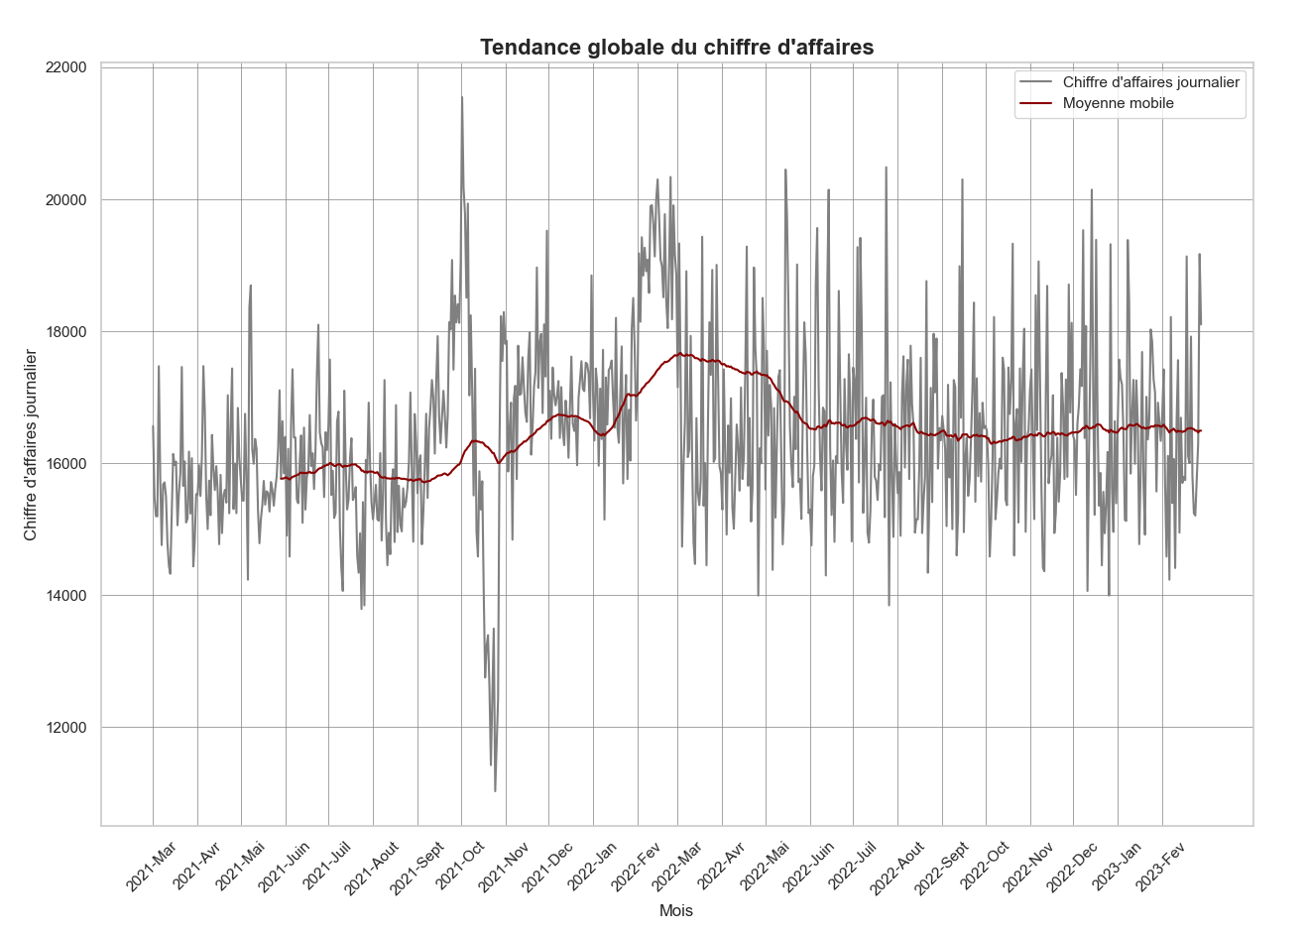
CHIFFRE D’AFFAIRES - INDICATEURS ET GRAHIQUES
TENDANCE– LA MOYENNE MOBILE
Tendance stable légèrement à la hausse.
Pas de périodicité significative.
Légère hausse en milieu d’année 2022.
7

Slide 8
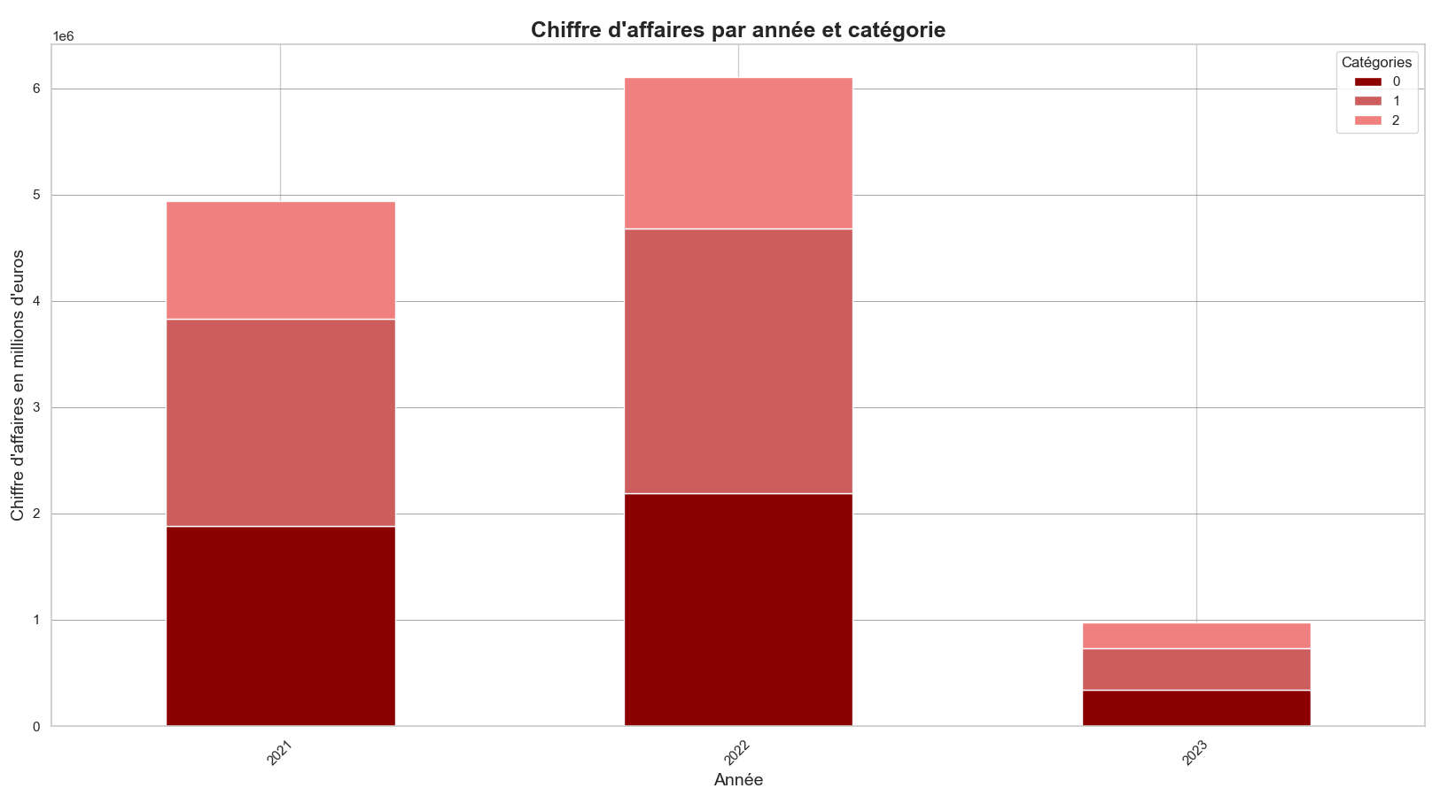
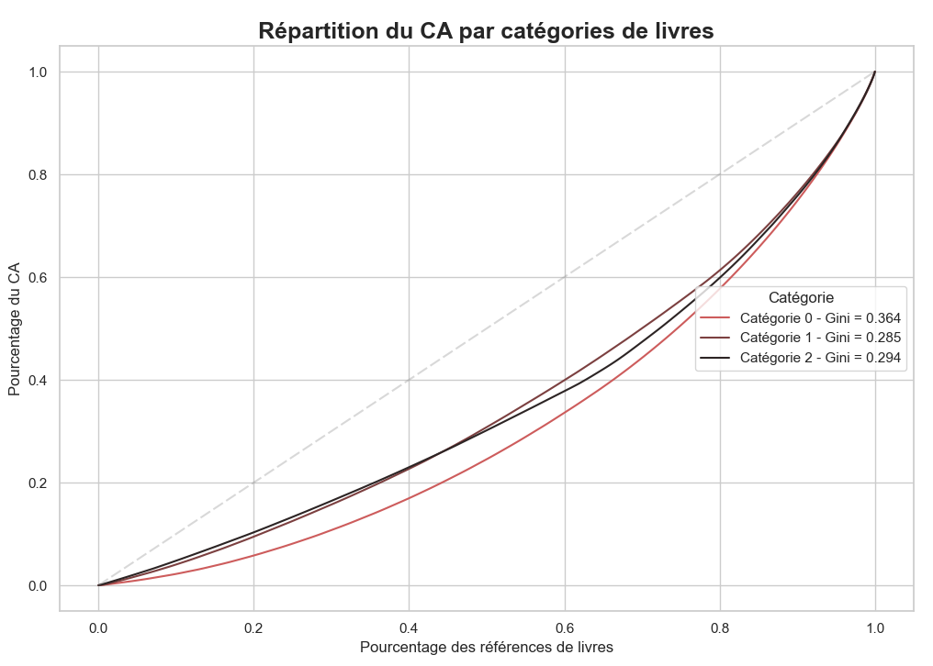
CHIFFRE D’AFFAIRES - INDICATEURS ET GRAHIQUES
LE CA ANNUEL - CATÉGORIES ET RÉFÉRENCES DES LIVRES
Répartition du CA annuel assez égalitaire entre chaque catégorie pour les 3 années.
Répartition CA entre les livres de chaque catégorie plutôt égalitaire.
8

Slide 9
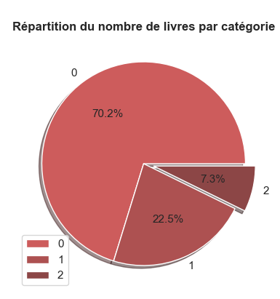
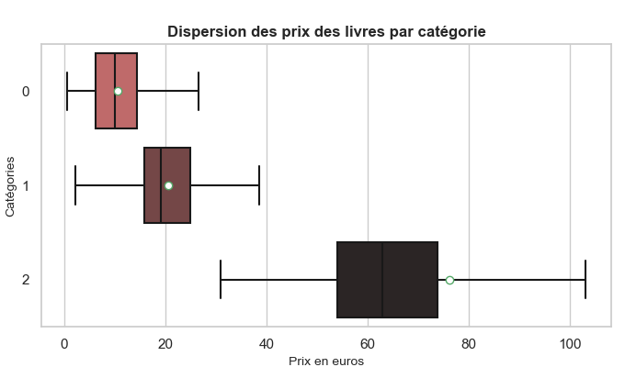
ZOOM SUR LES RÉFÉRENCES
LE VOLUME DES VENTES - CATÉGORIES
Part volume des ventes
60.4 %
415 475 ventes
Catég 0.
x 1.7
34.2 %
235 594 ventes
x 11
Catég 1.
36 486 ventes
5.3 %
Catég 2.
Moyenne mensuelle :
28 637 livres vendus
9

Slide 10

TYPES DE CLIENTÈLE
B2B
B2C
8596 clients.
93 % du CA.
93 % du volume des ventes.
4 clients.
7% du CA.
7% du volume des ventes.
10

Slide 11
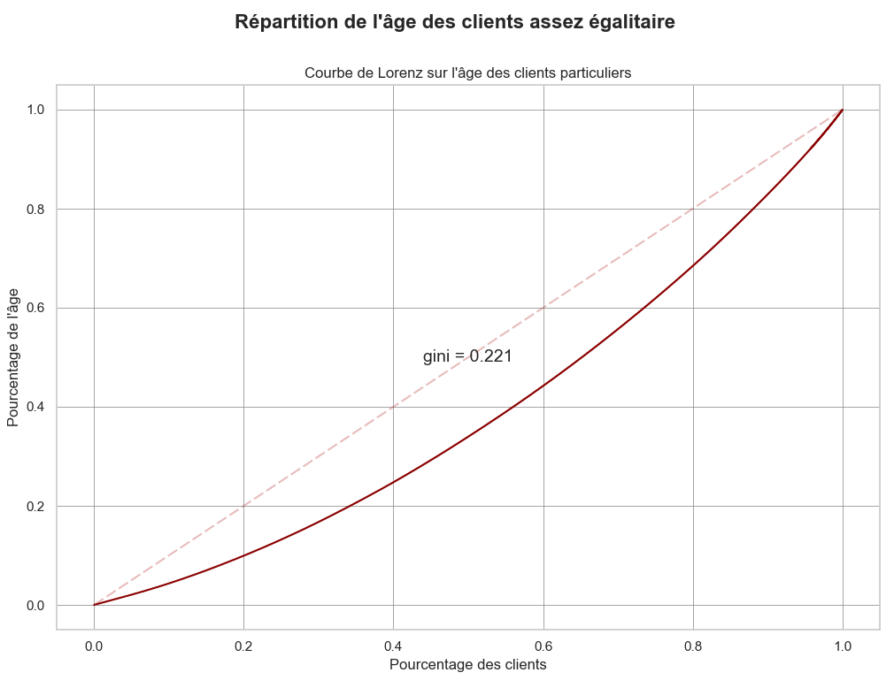
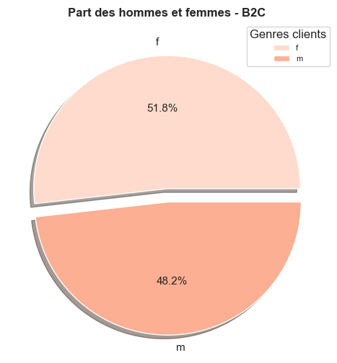
PROFIL DÉMOGRAPHIQUE DES CLIENTS
FOCUS SUR LES CLIENTS PARTICULIERS
Répartition de l’âge des clients assez égalitaire.
Indice de Gini = 0.22
La part des femmes et des hommes est quasi identique.
11

Slide 12
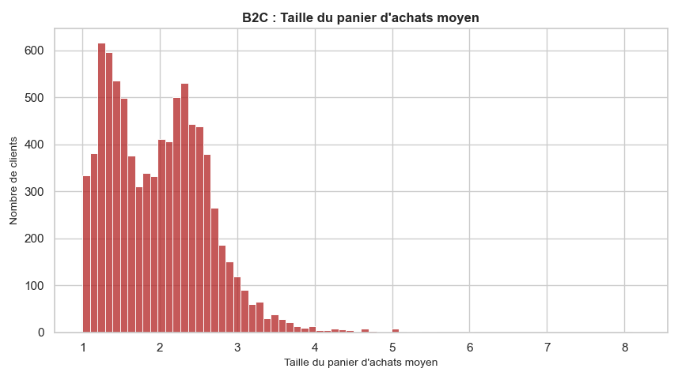
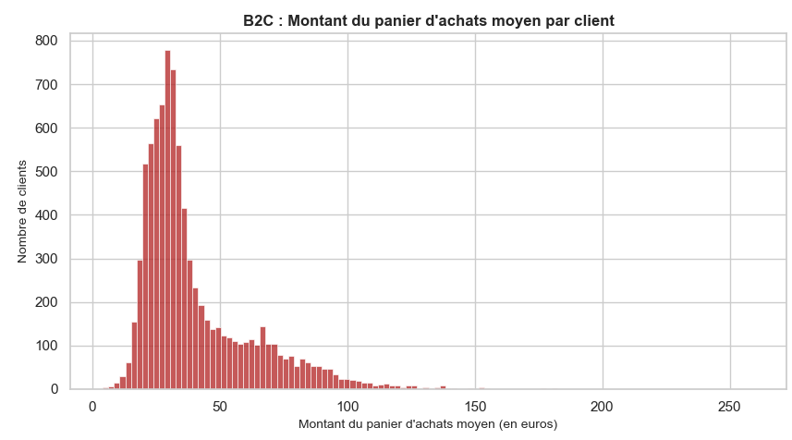
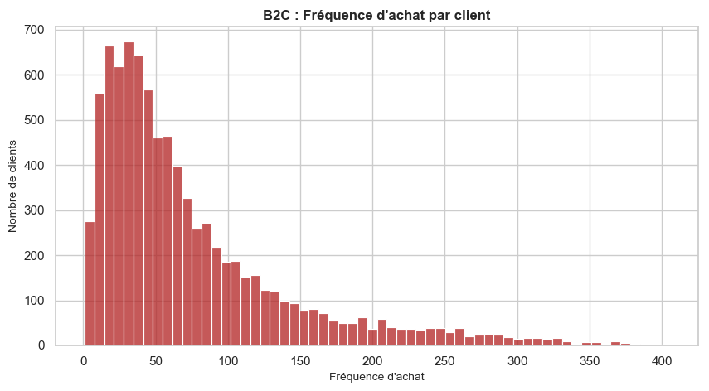
PROFIL COMPORTEMENTAL DES CLIENTS
FOCUS SUR LES CLIENTS PARTICULIERS
La majorité des clients a réalisé des commandes allant de 1 à 3 livres.
La majorité des clients a réalisé des commandes comprises entre 20 € et 40 €.
Une grande partie des clients a réalisé entre 15 et 60 commandes.
12

Slide 13
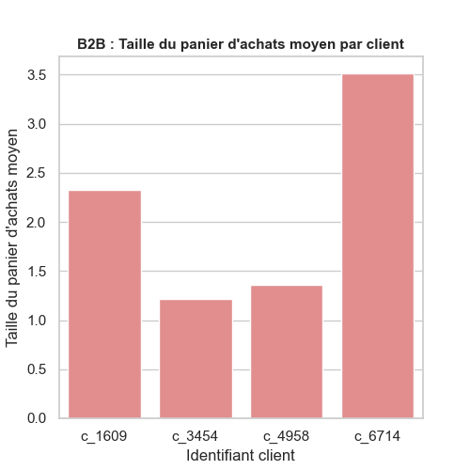
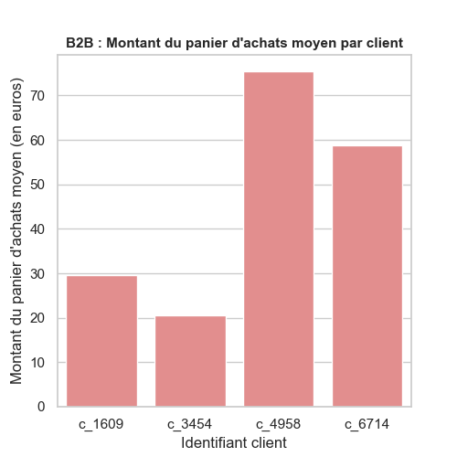
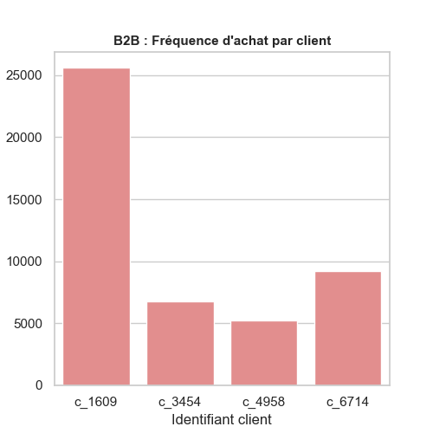
PROFIL COMPORTEMENTAL DES CLIENTS
FOCUS SUR LES CLIENTS PROFESSIONNELS
Les clients professionnels ont réalisé des commandes allant de 1 à 4 livres.
Les clients professionnels ont réalisé des commandes allant de 20 € à 70 €.
Le minimum de commandes est de 5 000 et a été réalisé par le client c_4958 et le client c_1609 a dépassé les 25 000 commandes.
13

Slide 14

ANALYSE DES CORRÉLATIONS
Tests statistiques pour vérifier les liens probables entre nos différentes variables.
Données utilisées : Clients particuliers
Taille de l’échantillon : 8594
14
13

Slide 15
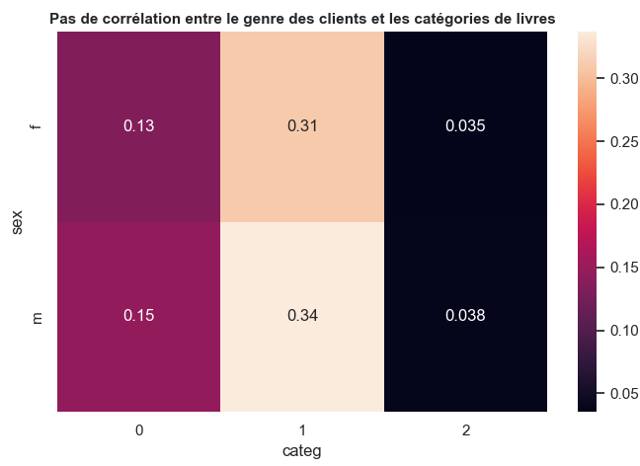
ANALYSE DES CORRÉLATIONS
LIEN ENTRE LE GENRE DES CLIENTS ET LES CATÉGORIES DE LIVRES
Genre des clients : qualitative
Catégorie de livres : qualitative
Tableau de contingence et Heatmap
Test Chi-2 et mesure V de Cramer
Type des variables
Visualisation et test statistique
RÉSULTATS :
Test Chi-2 : 22.48
⇢ Variables dépendantes
Test d’association V de Cramer : 0 ,0017 et p-value < 0.5
⇢ Variables avec une faible association
OBSERVATIONS :
La répartition d’achats dans chaque catégorie est assez égalitaire entre les femmes et les hommes.
INTERPRÉTATION :
Rejet de H0. Il n’y a pas de lien entre le genre des clients et les catégories de livres.
15
Notes:
H0 : si p-value > 0,05 les variables « genre » et « catégorie » sont corrélées.
H1 : si p-value < 0,05 les variables « genre » et « catégorie » sont non corrélées.

Slide 16
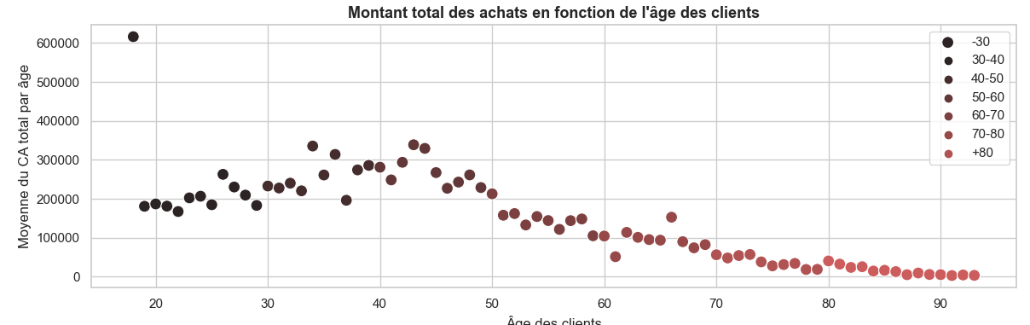
ANALYSE DES CORRÉLATIONS
LIEN ENTRE L’ÂGE DES CLIENTS ET LE MONTANT TOTAL DES ACHATS
Âge des clients : quantitative
Montant total des achats : quantitative
Scatterplot
Test de normalité Shapiro-Wilk
Test de Spearman (non-paramétrique)
Type des variables
Visualisation et test statistique
RÉSULTATS :
Test Shapiro-Wilk : les données ne suivent pas une distribution normale.
Test de Spearman : r = -0,87 et p-value < 0.05
⇢ Variables corrélées
OBSERVATIONS :
Le coefficient de Spearman indique un chiffre négatif mais proche de -1. Plus l’âge des clients augmente, plus le montant de leurs achats diminue et inversement.
INTERPRÉTATION :
Rejet de H0. Il y a un lien entre l’âge des clients et le montant total des achats.
16
Notes:
H0 : si p-value > 0,05, il n’y a aucune corrélation monotone entre l’âge et le montant total du panier d’achats.
H1 : si p-value < 0,05, rejet de l’hypothèse nulle, il y a une corrélation significative entre les deux variables.

Slide 17
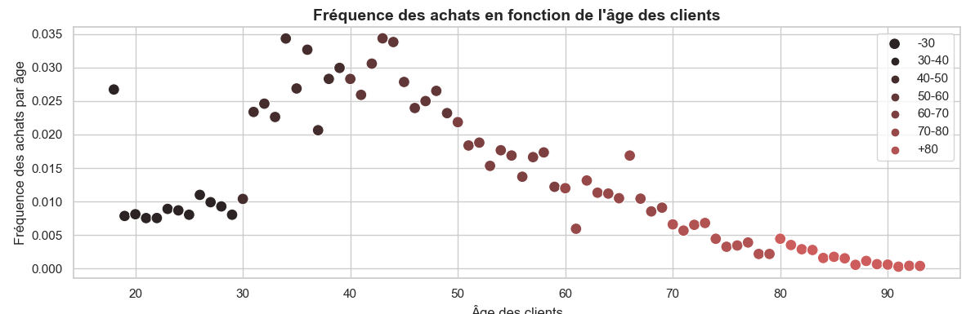
ANALYSE DES CORRÉLATIONS
LIEN ENTRE L’ÂGE DES CLIENTS ET LA FRÉQUENCE D’ACHATS
Âge des clients : quantitative
Fréquence d’achats : quantitative
Scatterplot
Test de normalité Shapiro-Wilk
Test de Spearman (non-paramétrique)
Type des variables
Visualisation et test statistique
RÉSULTATS :
Test Shapiro-Wilk : les données ne suivent pas une distribution normale.
Test de Spearman : r = -0,66 et p-value < 0.05
⇢ Variables corrélées
OBSERVATIONS :
Le coefficient de Spearman indique un chiffre négatif mais proche de -1. Plus l’âge des clients augmente, plus la fréquence de leurs achats diminue et inversement.
INTERPRÉTATION :
Rejet de H0. Il y a un lien entre l’âge des clients et la fréquence d’achats.
17
Notes:
H0 : si p-value > 0,05, il n’y a aucune corrélation monotone entre l’âge et la fréquence d’achats.
H1 : si p-value < 0,05, rejet de l’hypothèse nulle, il y a une corrélation significative entre les deux variables.

Slide 18
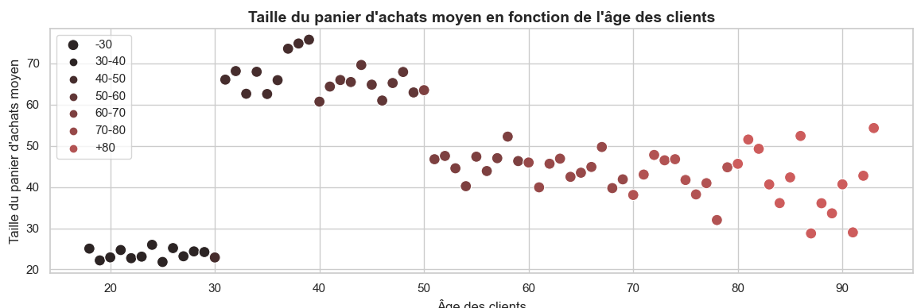
ANALYSE DES CORRÉLATIONS
LIEN ENTRE L’ÂGE DES CLIENTS ET LA TAILLE DU PANIER D’ACHATS MOYEN
Âge des clients : quantitative
Taille du panier d’achats moyen : quantitative
Scatterplot
Test de normalité Shapiro-Wilk
Test de Spearman (non-paramétrique)
Type des variables
Visualisation et test statistique
RÉSULTATS :
Test Shapiro-Wilk : les données ne suivent pas une distribution normale.
Test de Spearman : r = -0,39 et p-value < 0.05
⇢ Variables corrélées
OBSERVATIONS :
Le coefficient de Spearman indique un chiffre négatif et une p-value < 0.05. Plus l’âge des clients augmente, plus la taille de leur panier d’achats diminue et inversement.
INTERPRÉTATION :
Rejet de H0. Il y a un lien entre l’âge des clients et la taille du panier d’achats moyen.
18
Notes:
H0 : si p-value > 0,05, il n’y a aucune corrélation monotone entre l’âge et la taille du panier d’achats moyen.
H1 : si p-value < 0,05, rejet de l’hypothèse nulle, il y a une corrélation significative entre les deux variables.

Slide 19
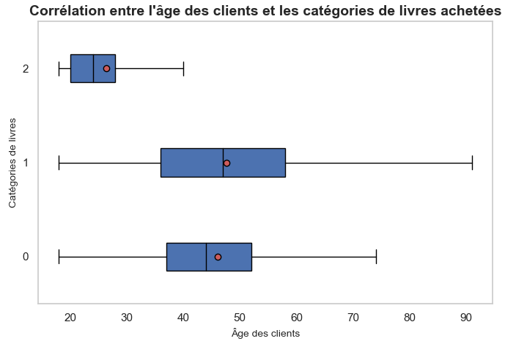
ANALYSE DES CORRÉLATIONS
LIEN ENTRE L’ÂGE DES CLIENTS ET LES CATÉGORIES DE LIVRES
Âge des clients : quantitative
Catégories des livres : qualitative
Boxplot
Test de normalité Shapiro-Wilk
Test d’égalité des variances Levene
Test de Welch-ANOVA
Test post-hoc Games-Howell
Type des variables
RÉSULTATS :
Test Shapiro-Wilk : les données ne suivent pas une distribution normale.
Test Levene : p-value < 0.05. Les catégories des livres ont des variances différentes.
Test de Welch-ANOVA : 28115 et p-value < 0.05. Les moyennes des catégories sont différentes.
Test post-hoc Games-Howell : les p-value < 0.05 entre chaque catégorie.
⇢ Variables corrélées
OBSERVATIONS :
Les catégories 0 et 1 : différence observée significative.
Les catégories 0 et 2 : différence observée significative.
Les catégories 1 et 2 : différence observée significative.
INTERPRÉTATION :
Rejet de H0. Il y a un lien entre l’âge des clients et les catégories de livres.
Visualisation et test statistique
19
Notes:
H0 : si p-value > 0,05, il n’y a aucune corrélation entre l’âge et les catégories de livres.
H1 : si p-value < 0,05, rejet de l’hypothèse nulle, il y a une corrélation significative entre les deux variables.

Slide 20
CONLUSION
VARIABLE 1
VARIABLE 2
OBSERVATION
1°
Genre des clients
Catégorie de livres
Pas de corrélation.
2°
Âge des clients
Montant total des achats
L’âge influence le montant total des achats.
3°
Âge des clients
Fréquence des achats
L’âge influence la fréquence des achats.
4°
Âge des clients
Taille du panier d’achats moyen
L’âge influence la taille du panier d’achats moyen.
5°
Âge des clients
Catégories de livres
L’âge influence la catégorie de livres achetée.
20

Slide 21
MERCI POUR VOTRE ATTENTION
Inès KHALDI
ineskhld@gmail.com
Data analyst – OC 2023-2024
21
27

